Slide 1

Giải pháp Lãnh đạo bản thân

Slide 2
THÔNG BÁO QUAN TRỌNG
Bản quyền © Franklin Covey Co. Mọi quyền được bảo hộ.
Toàn bộ nội dung trong tài liệu này đều thuộc sở hữu độc quyền của FranlinCovey. Lãnh đạo bản thân và nhiều thuật ngữ, khẩu hiệu, và biểu trưng khác trong cuốn sách này đều là bản quyền, thương hiệu, biểu trưng, hoặc nhãn hiệu dịch vụ của FranklinCovey. Nghiêm cấm mọi hình thức bán lại, chia sẻ, sao chép, tái bản, sửa chữa, lưu giữ, chuyển giao hoặc công bố (như qua Slideshare hay Facebook) một phần hay toàn bộ tài liệu này khi chưa có sự cho phép bằng văn bản của FranklinCovey. Tài liệu này chỉ được cấp cho bạn để sử dụng cá nhân trong khuôn khổ chương trình đào tạo đã cấp phép của FranklinCovey. Nghiêm cấm việc khai thác và sử dụng tài liệu này cho mọi hình thức đào tạo khác hoặc bất kỳ việc hưởng lợi nào từ tài liệu này. FranklinCovey có thể kiện ra tòa dân sự hoặc hình sự các hành vi sử dụng, phân phối và xâm phạm bất kỳ nội dụng nào trong tài liệu này.
Notes:
COPYRIGHTS
State: This is a friendly reminder that The Leader in Me and all intellectual property, including this module, are copyrighted, and made available only to licensed schools. We appreciate your care in keeping all learning and implementation materials and tools, whether printed or in digital formats, secured within your school.

Slide 3

Khởi nguồn
Chương trình Lãnh đạo bản thân (Leader in Me) do Tập đoàn giáo dục toàn cầu FranklinCovey phát triển, hoạt động dựa trên nền tảng cuốn sách “7 thói quen hiệu quả” của Tiến sĩ Stephen Covey được tạp chí Forbes bình chọn là một trong 10 cuốn sách về quản trị có ảnh hưởng nhất mọi thời đại và được Chief Executive bình chọn là một trong 2 cuốn sách có ảnh hưởng nhất thế kỷ XX.
Tổng thống Mỹ, Bill Clinton sau khi đọc cuốn sách này đã mời Ngài Covey tới Camp David để tư vấn cho Tổng thống về làm thế nào để đưa các thói quen này vào nhiệm kỳ lãnh đạo của mình.
Singapore đã yêu cầu toàn bộ giáo viên học về 7 Thói quen từ cách đây 20 năm

Slide 4


7 THÓI QUEN HIỆU QUẢ
Được xây dựng dựa trên các nguyên tắc của tính hiệu quả, các mô thức và những ứng xử đem lại kết quả mong đợi, “7 Thói quen hiệu quả” được xem như điểm tựa cho mọi tư duy và hành động dẫn đến thành công. Theo đó, việc học tập 7 thói quen có thể được xem như quá trình “cài đặt hệ điều hành” làm nền tảng tư duy và hành động giúp học sinh hình thành kỹ năng và phẩm chất cần thiết để:
Làm chủ bản thân
Hợp tác hiệu quả với mọi người
Không ngừng tự hoàn thiện mình về mọi phương diện
RÈN GIŨA BẢN THÂN
HỢP LỰC
HIỂU RỒI ĐƯỢC HIỂU
TƯ DUY CÙNG THẮNG
ƯU TIÊN VIỆC
QUAN TRỌNG
BẮT ĐẦU VỚI MỤC TIÊU
SỐNG CHỦ ĐỘNG
4

Slide 5
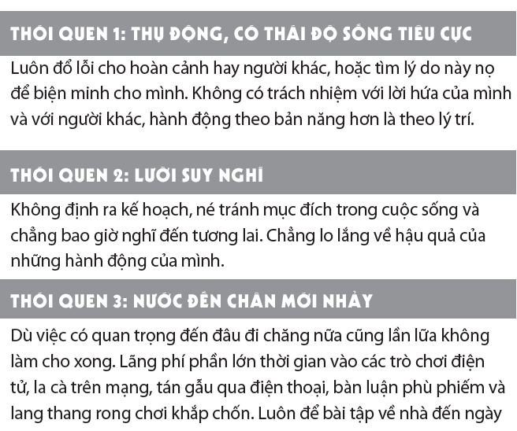
7 Thói quen xấu ngược lại của
7 Thói quen hiệu quả

Slide 6
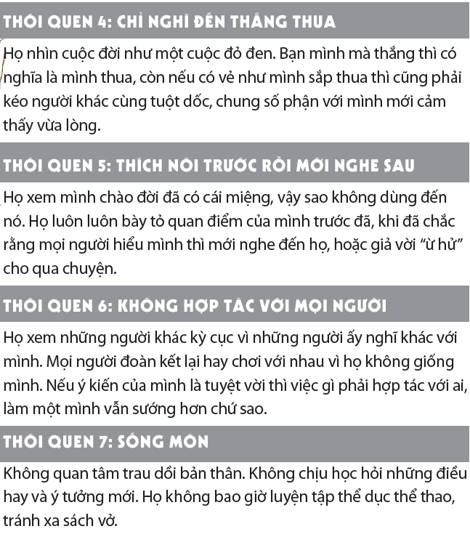
7 Thói quen xấu ngược lại của 7 Thói quen hiệu quả
“họ” đôi khi là chính các em, những thói quen và tính cách này thật không hay
nhưng đôi khi ta vẫn nuông chiều những thói quen xấu này.

Slide 7
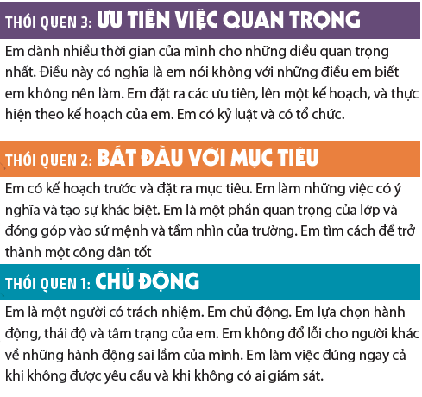
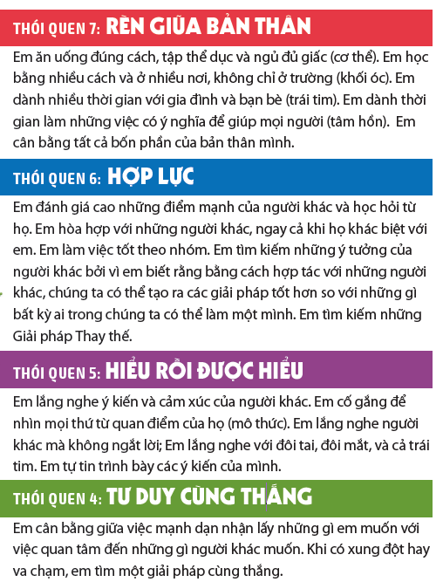
7 Thói quen tốt mà các em được học

Slide 8
7 Thói quen tốt mà các em được học

Slide 9

CHƯƠNG TRÌNH 7 THÓI QUEN CÁC EM ĐƯỢC HỌC TẬP VÀ RÈN GIŨA

Slide 10
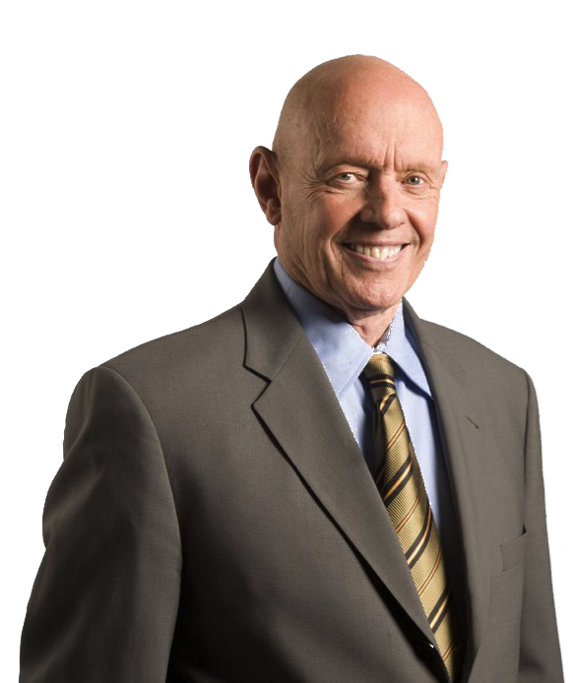
“Lãnh đạo không phải là một vị trí, mà là sự lựa chọn.”
Tiến sĩ. Stephen R. Covey
Lãnh đạo bản thân
Là chương trình giúp học sinh làm chủ chính mình,
học cách sống tự chủ và có trách nhiệm,
phát huy giá trị và tiềm năng của cá nhân.
Tiến sĩ. Stephen R. Covey

Slide 11

TỔNG QUAN CHƯƠNG TRÌNH
ĐÀO TẠO
RÈN GIŨA 7 TQ
CHUYỂN ĐỔI
Giáo viên
Đào tạo “7 Thói quen hiệu quả”:
Đào tạo dạy bài học trực tiếp:
Dạy Demo 1/2 ngày
Tư vấn đội hoa tiêu thực hành
Hợp đồng 7x7
2 Chiến dịch rèn giũa
Quy trình họp
VĂN HÓA
THÀNH TÍCH
HỌC TẬP
Học sinh
Quy trình tiết sinh hoạt
2 Chiến dịch rèn giũa
32 bài trực tiếp
Họp phụ huynh 1:1:1
Công tác chủ nhiệm
KỸ NĂNG/
LÃNH ĐẠO
Phụ huynh
Truyền thông PH
Hội thảo phụ huynh
Chiến dịch tại nhà
1/2 ngày hội thảo phụ huynh

Slide 12

Chuyển đổi Môi trường giáo dục
Target for measurable results
Chuyển đổi học sinh
HỢP TÁC VỚI NGƯỜI KHÁC
Cùng chung mục tiêu • Thành lập đội ngũ • Cơ hội thể hiện tài năng
Chiều sâu kiến thức • CTư duy phản biện • Tư duy sáng tạo
THÀNH TÍCH TẬP THỂ
VĂN HÓA
HỌC TẬP
THÀNH TÍCH CÁ NHÂN
Hợp lực
Tương Tác
Xây dựng mối quan hệ
Kỷ luật cá nhân
Tầm nhìn
Sáng kiến
KỸ NĂNG
DẪN DẮT BẢN THÂN

Slide 13
TIẾP CẬN TOÀN DIỆN
HỌC TẬP
Trang bị phương pháp và công cụ cho giáo viên xây dựng mục tiêu, và sự tự tin của học sinh trên lớp học
Trao cho học sinh làm chủ việc học tập của mình.
Nâng cao năng lực của học sinh trong việc đặt và đạt được các mục tiêu về học tập của mình.
VĂN HÓA
Kiến tạo môi trường an toàn và thúc đẩy sự tham gia của học sinh.
Tạo điều kiện để giáo viên hướng dẫn về cảm xúc, xã hội và phát triển thành tích học tập của học sinh.
Xây dựng các mối quan hệ tin cậy và giá trị.
Cải thiện sự tham gia của học sinh vào các hoạt động xây dựng môi trường văn hóa
VĂN HÓA
HỌC TẬP
KỸ NĂNG
Nâng cao tinh thần trách nhiệm cá nhân của học sinh , sự tự tin và khả năng phối hợp với tập thể.
Cải thiện hành vi ứng xử của học sinh và giảm tỷ lệ vi phạm kỷ luật
Phát triển kỹ năng về cảm xúc xã hội của học sinh và cán bộ công nhân viên toàn trường
Phối hợp cùng gia đình rèn rũa và thực hành các thói quen và kỹ năng cảm xúc xã hội tại gia đình.
KỸ NĂNG

Slide 14



CHƯƠNG TRÌNH VỪA “HỌC” ĐI ĐÔI VỚI “THỰC HÀNH – RÈN GIŨA”
Học sinh được học về “7 Thói quen” do giáo viên của trường giảng dạy (mỗi tuần 1 tiết: 20 - 45 phút). Mỗi năm 32 TIẾT.
Học sinh được rèn giũa (thực hành) HÀNG NGÀY qua việc lồng ghép trong hoạt động giáo dục ở trường
Học sinh được sử dụng các CÔNG CỤ để hình thành các thói quen tư duy
Học sinh sẽ được TRẢI NGHIỆM thông qua hoạt động theo quy trình của chương trình, bao gồm:
Họp phụ huynh lấy học sinh làm trung tâm
Sổ tay lãnh đạo do học sinh học cách tự quản việc học tập và rèn luyện của mình
Ngày hội lãnh đạo do học sinh tự tổ chức.
Tham gia các cuộc thi quốc tế do FranklinCovey tổ chức.
Chương trình “Gia đình 7 Thói quen” hàng năm thực hành với phụ huynh tại gia đình.

Slide 15
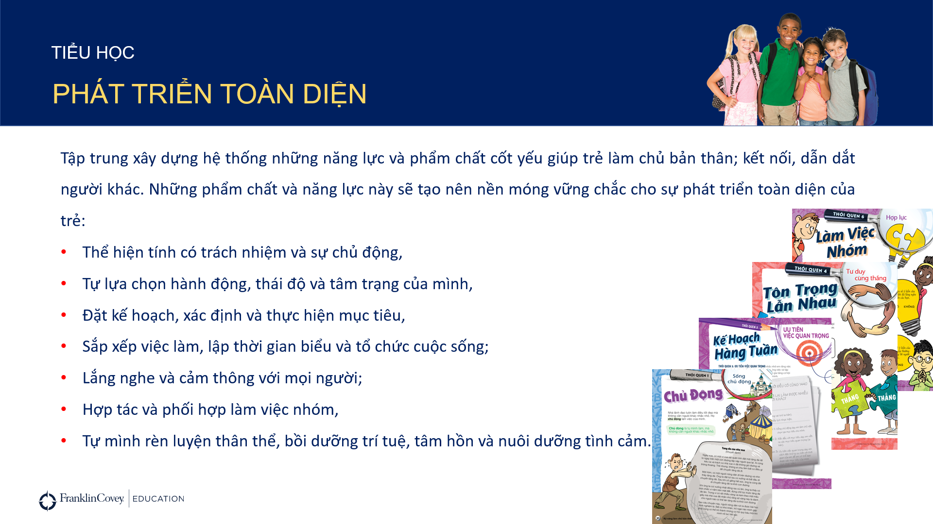

Slide 16
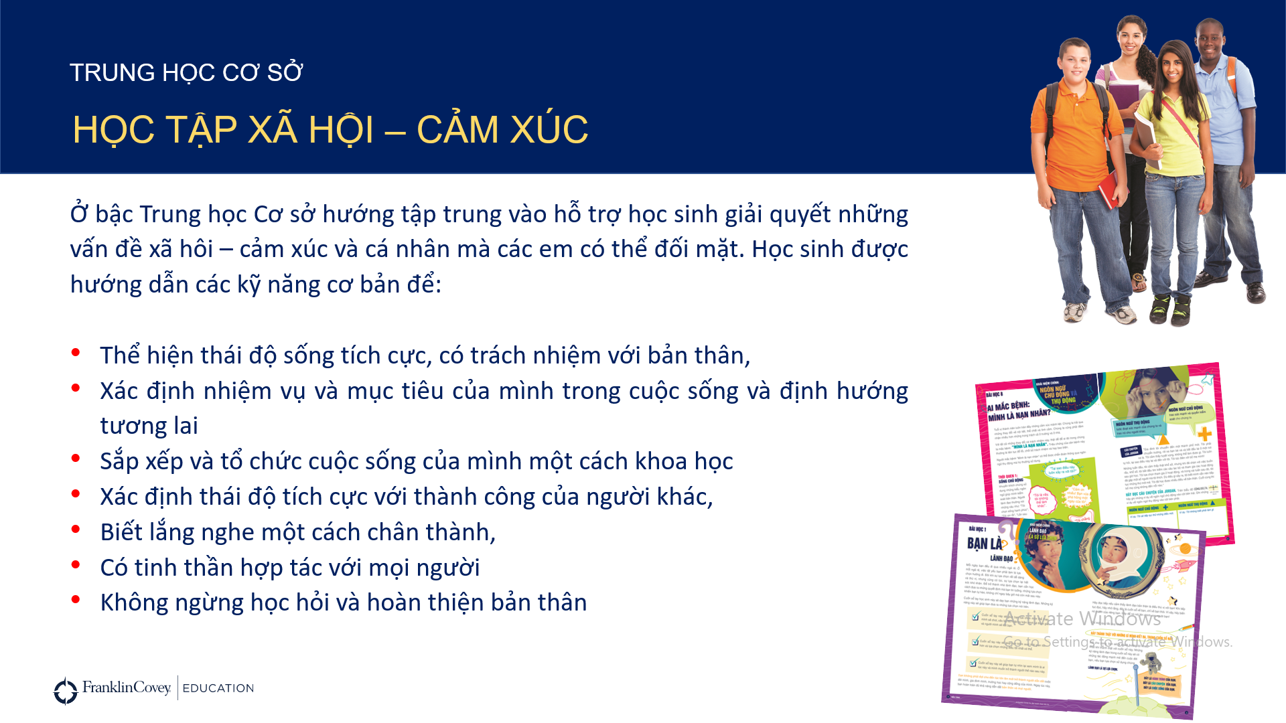

Slide 17
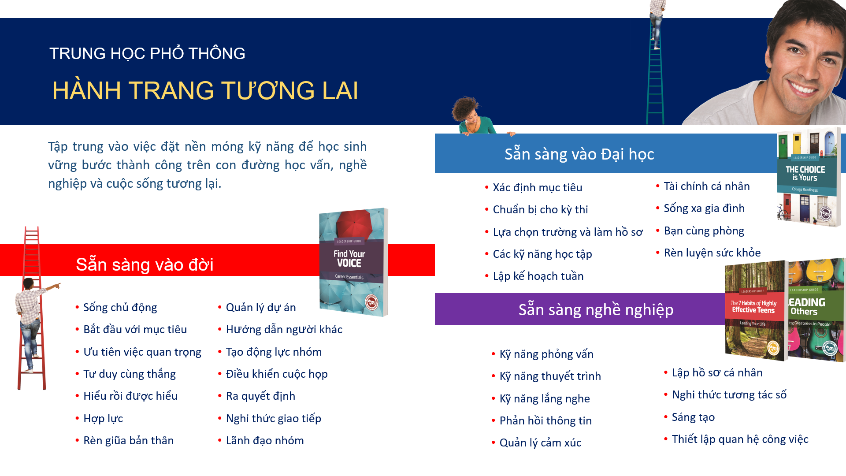

Slide 18
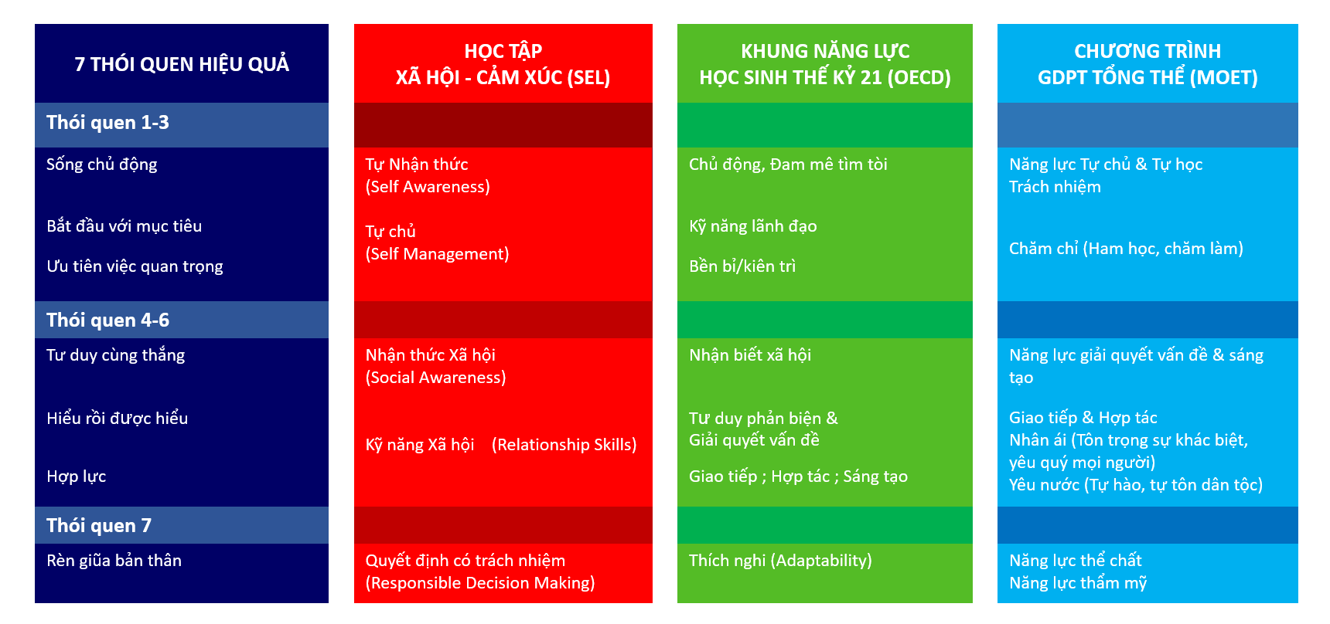
ĐÁP ỨNG ĐƯỢC NHỮNG YÊU CẦU ĐỔI MỚI GIÁO DỤC VÀ BỘ KỸ NĂNG THẾ KỶ 21 & CHUẨN SEL

Slide 19

Mạng lưới hơn 5000 trường trên toàn cầu hiện diện trên 50 quốc gia Năm 2019 Việt nam vinh dự nhận chứng nhận 2 trường hoa tiêu trên tổng số 520 trường trên toàn cầu

Slide 20
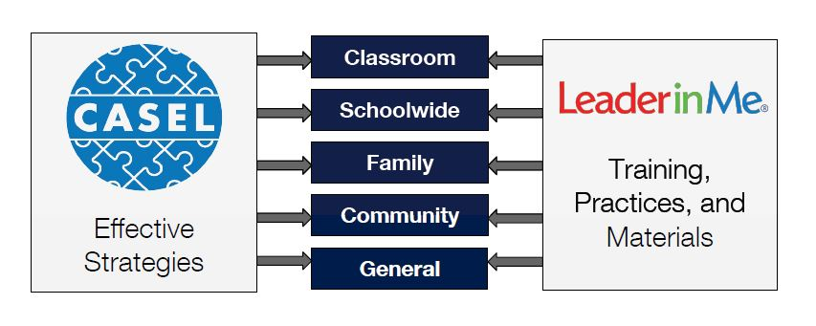
Công nhận từ CASEL
- Ủy ban phối hợp về Học vấn, Xã hội và Cảm xúc
Lãnh đạo bản thân (Leader in Me) được CASEL công nhận đạt 22 tiêu chí thúc đẩy việc dạy và phát triển kỹ năng về xã hội và cảm xúc (Social Emotional Learning - SEL) dựa trên 5 phạm vi: toàn trường, lớp học, gia đình, cộng đồng và xã hội
CASEL đã nghi nhận 19 tiêu chí của Lãnh đạo bản thân (Leader in Me) tương thích với 22 tiêu chí của SEL.
Notes:
State: We are going to begin our learning and introduction to this journey with focusing on what is leadership and learning about the 5 Core paradigms.
Total time: 1 minute

Slide 21
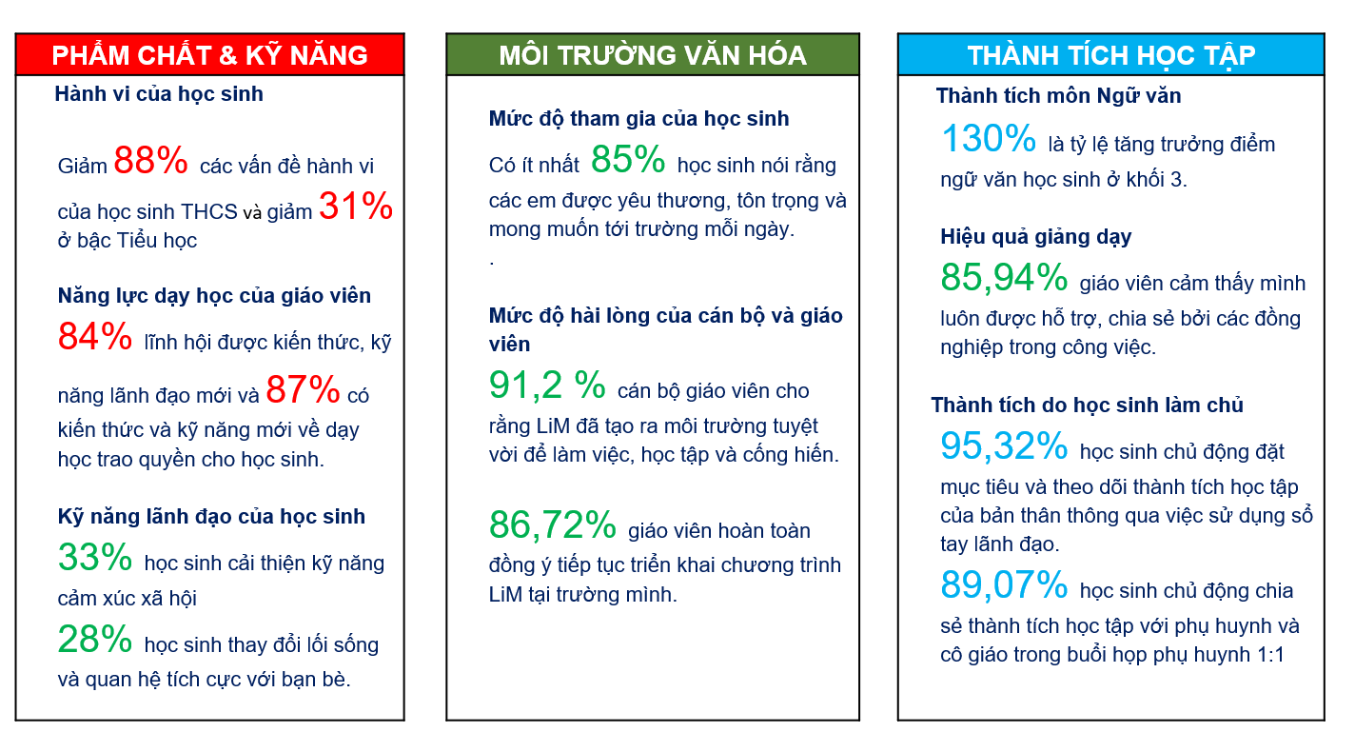

Hiệu quả đã được kiểm chứng
Nghiên cứu dựa trên 30 khảo sát và đánh giá độc lập của các trường Đại học tại Mỹ năm 2018

Slide 22
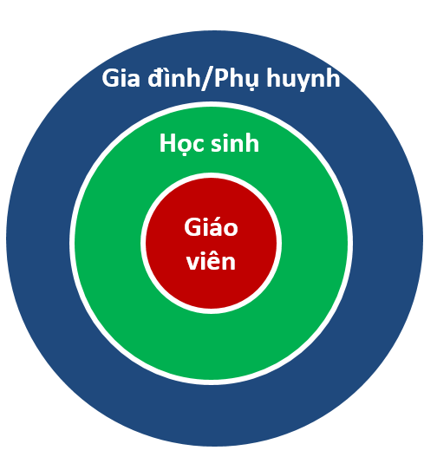
Sự đồng hành của Phụ Huynh và Nhà trường
Chương trình không chỉ tập trung vào học sinh mà còn tác động tới tất cả các bên liên quan.
Bắt đầu từ giáo viên thông qua việc thay đổi nhận thức, trang bị phương pháp tiếp cận, kiến thức, kỹ năng cho giáo viên, sau đó dạy và rèn luyện cho học sinh.
Hơn nữa, chương trình còn lan tỏa tới phụ huynh và cộng đồng; nhận được sự đồng thuận của phụ huynh trong quá trình thực hiện thông qua các hoạt động có sự đồng hành của phụ huynh.

Slide 23
Cám ơn quý vị

